Slide 1

CHÀO MỪNG HỌC SINH LỚP 6 ĐẾN VỚI MÔN HỌC
KHOA HỌC TỰ NHIÊN 6

Slide 2



Slide 3







Mở đầu
Khởi động, đặt vấn đề, gợi mở, tạo hứng thú vào bài mới
Hình thành kiến thức mới
Hoạt động hình thành kiến thức qua việc quan sát hình ảnh, thí nghiệm hoặc trải nghiệm thực tế
Thảo luận để hình thành kiến thức mới
Tóm tắt kiến thức trọng tâm bài học
Luyện tập
Củng cố kiến thức, rèn luyện kỹ năng bài học
Vận dụng
Vận dụng kiến thức, kĩ năng đã học giải quyết vấn đề thực tiễn
Mở rộng
Giới thiệu thêm kiến thức và ứng dụng liên quan đến bài học, giúp các em tự học ở nhà
Luyện tập
Củng cố kiến thức rèn kĩ năng bài học

Slide 4
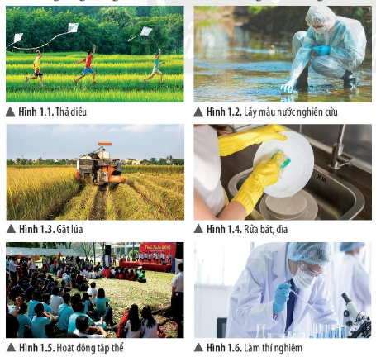

Hoạt động nghiên cứu khoa học là:
Hoạt động nào trong các hình 1.1 đến 1.6 là hoạt động nghiên cứu khoa học?
Lấy mẫu nước nghiên cứu
Làm thí nghiệm

Slide 5
Hoạt động trong cuộc sống | Hoạt động nghiên cứu khoa học
Thả diều | Lấy mẫu nước nghiên cứu
Gặt lúa | Làm thí nghiệm
Rửa bát, đĩa
Hoạt động tập thể
Hoạt động con người chủ động tìm tòi, khám phá ra tri thức khoa học gọi là hoạt động nghiên cứu khoa học.
Những người hoạt động nghiên cứu khoa học gọi là nhà khoa học.

Slide 6
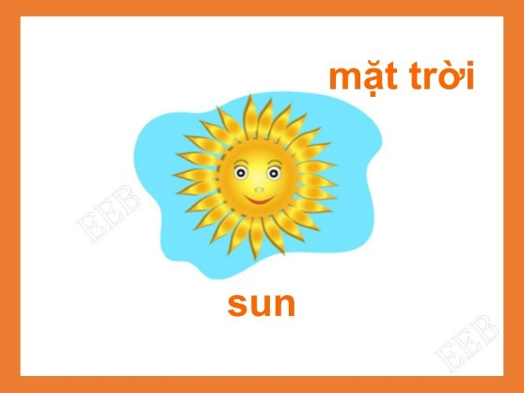
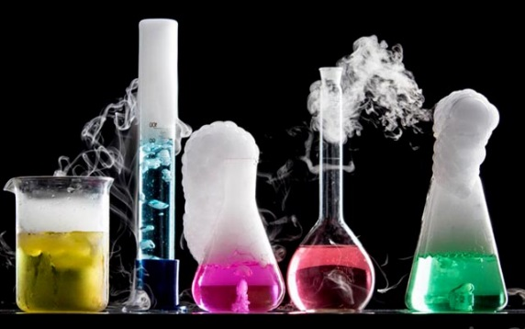
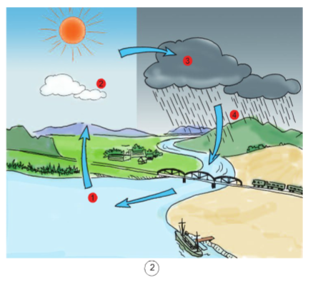
KHOA HỌC TỰ NHIÊN
Là ngành khoa học nghiên cứu về
Sự vật
tự nhiên
Hiện tượng
tự nhiên
Quy luật
tự nhiên
Những ảnh hưởng của chúng đến cuộc sống con người và môi trường

Slide 7
MỞ ĐẦU
BÀI 1: GIỚI THIỆU VỀ KHOA HỌC TỰ NHIÊN
1. Khoa học tự nhiên
Khoa học tự nhiên là ngành khoa học nghiên cứu về các sự vật, hiện tượng, quy luật tự nhiên, những ảnh hưởng của chúng đến cuộc sống con người và môi trường.
2. Vai trò của khoa học tự nhiên trong cuộc sống

Slide 8
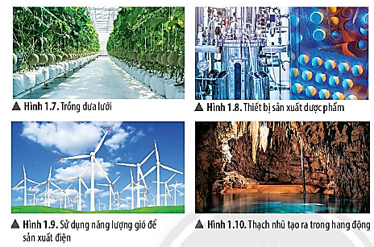
Hãy cho biết vai trò của khoa học tự nhiên được thể hiện trong các hình 1.7 đến 1.10.

Slide 9
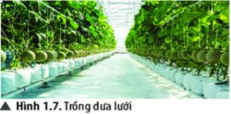
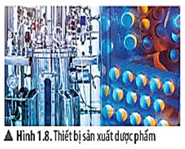
Ứng dụng công nghệ vào cuộc sống, sản xuất, kinh doanh.
Ứng dụng công nghệ vào sản xuất, kinh doanh, chăm sóc sức khỏe.

Slide 10

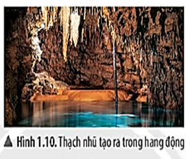
Ứng dụng công nghệ vào cuộc sống; sản xuất, kinh doanh; Bảo vệ môi trường.
Nâng cao nhận thức của con người về thế giới tự nhiên.

Slide 11

Hoạt động
nghiên cứu khoa học
01
Nâng cao nhận thức của con người về thế giới
tự nhiên
02
Chăm sóc sức khoẻ con người
03
Ứng dụng công nghệ vào cuộc sống, sản xuất,
kinh doanh
04
Bảo vệ môi trường và phát triển bền vững
05
KHOA HỌC TỰ NHIÊN CÓ VAI TRÒ QUAN TRỌNG TRONG:

Slide 12
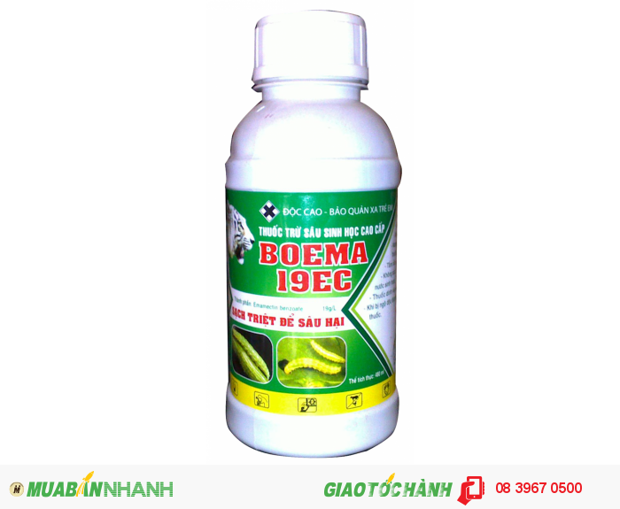
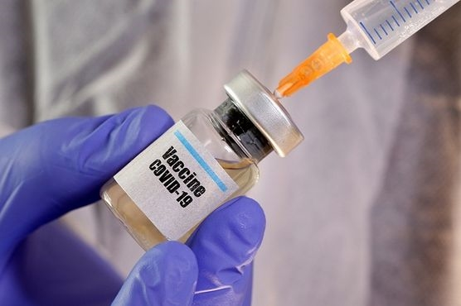
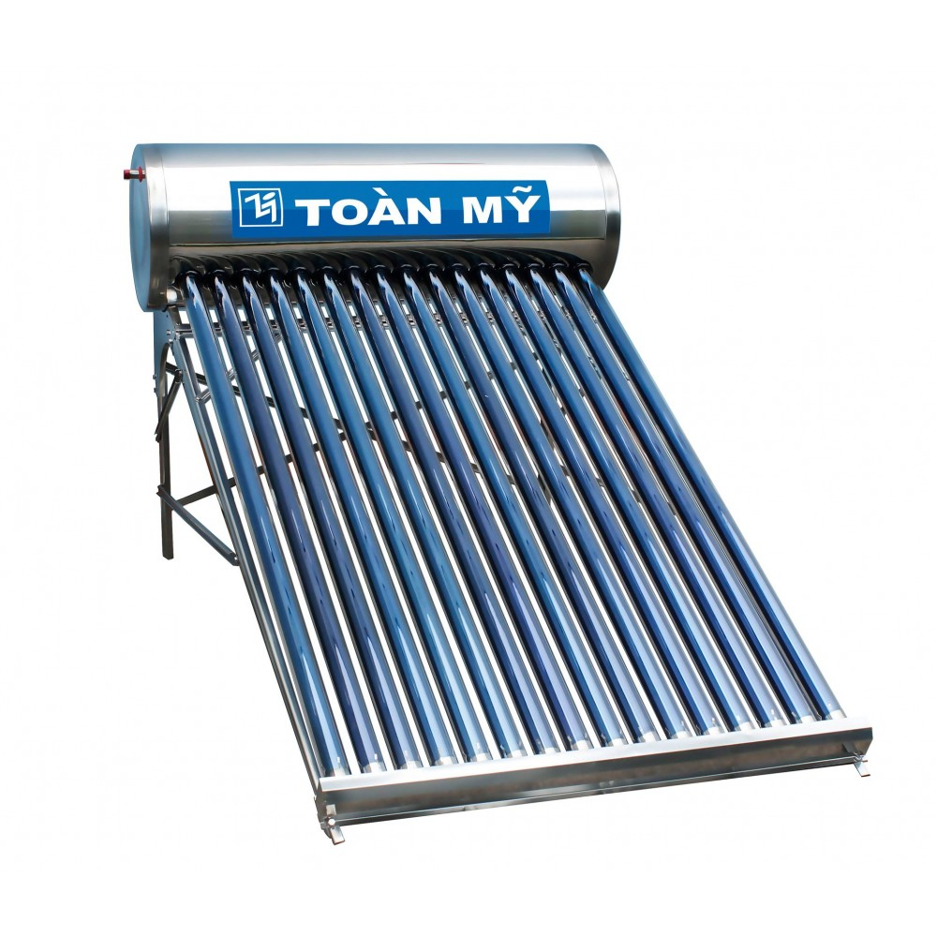
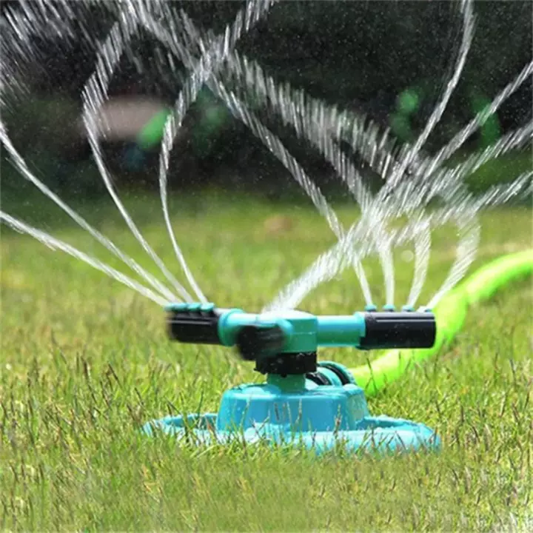
Em hãy kể tên một số hoạt động thực tế có đóng góp vai trò của khoa học tự nhiên.
Sản xuất thuốc trừ sâu sinh học
Sản xuất Vacxin
Tưới nước tự động
Hệ thống nước nóng sử dụng năng lượng mặt trời

Slide 13
MỞ ĐẦU
BÀI 1: GIỚI THIỆU VỀ KHOA HỌC TỰ NHIÊN
1. Khoa học tự nhiên
Khoa học tự nhiên là ngành khoa học nghiên cứu về các sự vật, hiện tượng, quy luật tự nhiên, những ảnh hưởng của chúng đến cuộc sống con người và môi trường.
2. Vai trò của khoa học tự nhiên trong cuộc sống
Khoa học tự nhiên có vai trò quan trọng trong:
- Hoạt động nghiên cứu khoa học.
- Nâng cao nhận thức của con người về thế giới tự nhiên.
- Ứng dụng công nghệ vào cuộc sống, sản xuất, kinh doanh.
- Chăm sóc sức khoẻ con người.
- Bảo vệ môi trường và phát triển bền vững.

Slide 14
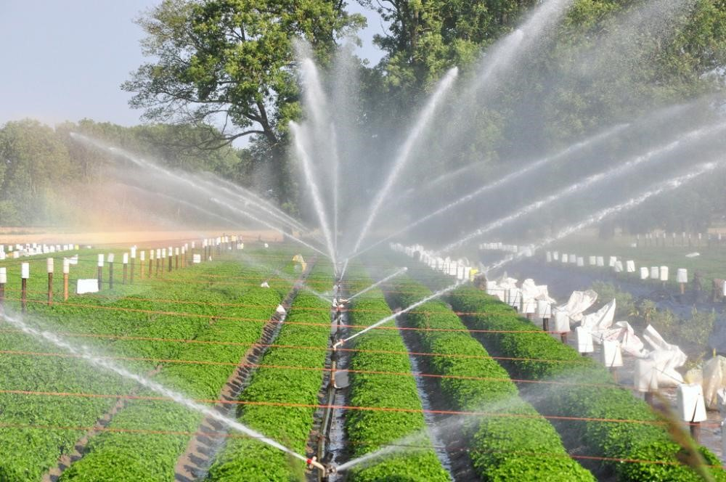
VẬN DỤNG : Hệ thống tưới rau tự động được bà con nông dân lắp đặt để tưới tiêu quy mô lớn . Hãy cho biết vai trò nào của khoa học tự nhiên trong hoạt động đó ?
Ứng dụng công nghệ vào cuộc sống, sản xuất,
kinh doanh

Slide 15
MỞ ĐẦU
BÀI 1: GIỚI THIỆU VỀ KHOA HỌC TỰ NHIÊN
1. Khoa học tự nhiên
2. Vai trò của khoa học tự nhiên trong cuộc sống
3. Bài tập

Slide 16
Câu 1. Hoạt động nào sau đây của con người là hoạt động nghiên cứu khoa học?
A. Trồng hoa với quy mô lớn trong nhà kính.
B. Nghiên cứu vaccine phòng chống virus corona trong phòng thí
nghiệm.
C. Sản xuất muối ăn từ nước biển bằng phương pháp phơi cát.
D. Vận hành nhà máy thuỷ điện để sản xuất điện.

Slide 17
Câu 2. Hoạt động nào sau đây của con người không phải là hoạt động nghiên cứu khoa học?
A. Theo dõi nuôi cấy mô cây trồng trong phòng thí nghiệm.
B. Làm thí nghiệm điều chế chất mới.
C. Lấy mẫu đất để phân loại đất trồng.
D. Sản xuất phân bón hoá học.

Slide 18
HƯỚNG DẪN TRÌNH BÀY TRONG VỞ BÀI TẬP
Câu 1:
B. Nghiên cứu vaccine phòng chống virus corona trong
phòng thí nghiệm.
Câu 2:
D. Sản xuất phân bón hoá học.

Slide 19
Hướng dẫn về nhà
1/ Chép đầy đủ nội dung bài học vào vở.
2/ Trả lời 2 câu hỏi phần bài tập vào vở.
3/ Làm bài tập 1.1 đến 1.6 trong sách bài tập vào vở.

Slide 20

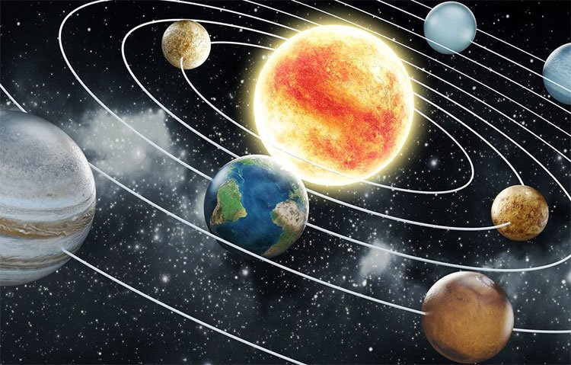

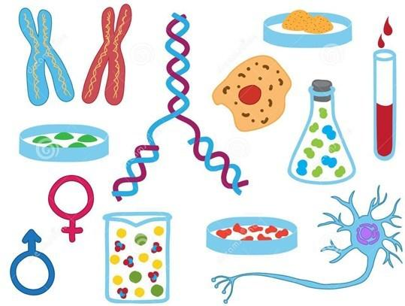

BÀI 2:
CÁC LĨNH VỰC CHỦ YẾU CỦA
KHOA HỌC TỰ NHIÊN
Biology

Slide 21
BÀI 2: CÁC LĨNH VỰC CHỦ YẾU CỦA
KHOA HỌC TỰ NHIÊN
1. LĨNH VỰC CHỦ YẾU CỦA KHOA HỌC TỰ NHIÊN

Slide 22

QUAN SÁT THÍ NGHIỆM
Yêu cầu:
Học sinh quan sát thí nghiệm, trình bày kết quả của thí nghiệm và cho biết thí nghiệm thuộc lĩnh vực khoa học nào?

Slide 23
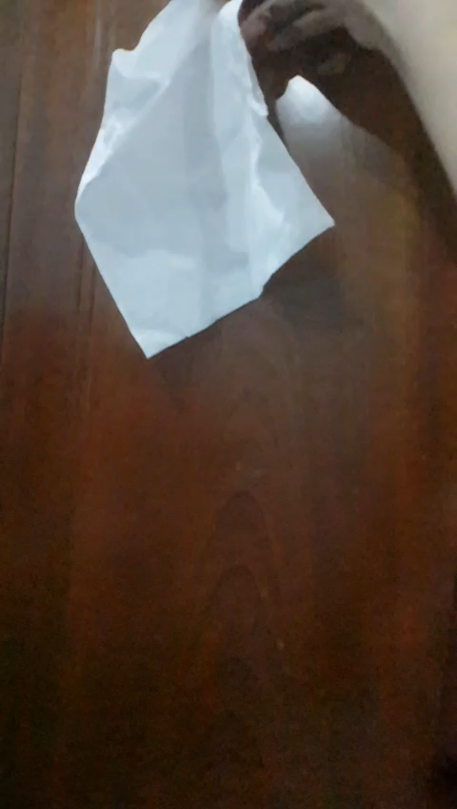
Thí nghiệm 1: Cầm một tờ giấy giơ lên cao và buông tay. Quan sát tờ giấy rơi.
Kết luận: Tờ giấy sau khi được thả sẽ từ từ rơi.

Slide 24
Thí nghiệm 1 thuộc lĩnh vực khoa học nào?
Vật lí học

Slide 25


Slide 26
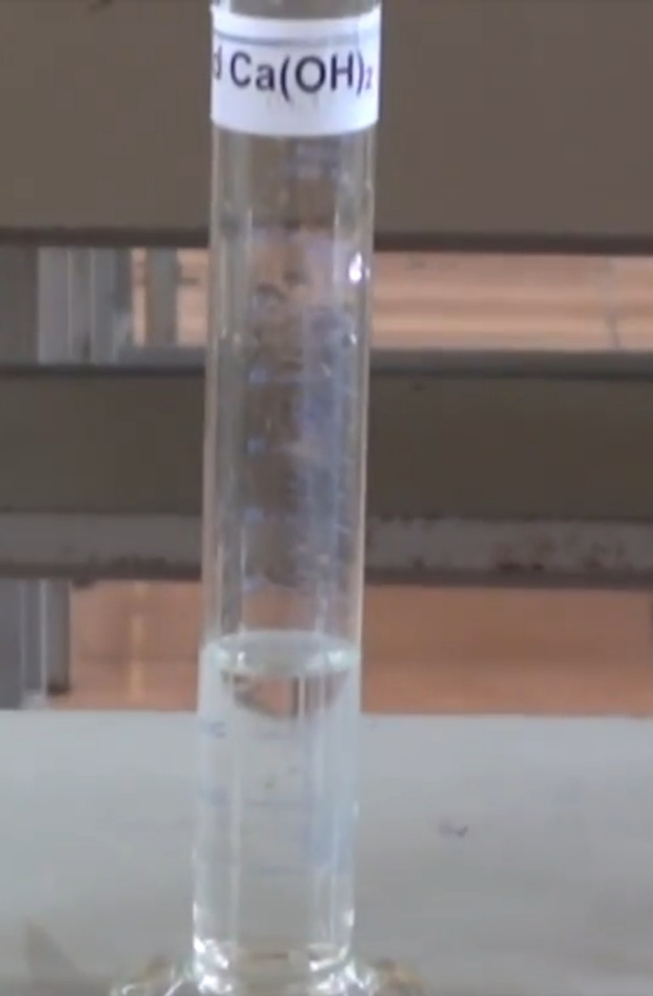
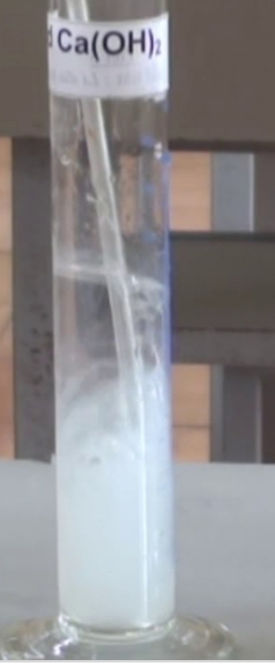
Thí nghiệm 2: Sục khí carbon dioxide vào cốc chứa nước vôi trong. Quan sát hiện tượng xảy ra.
Kết luận: Nước vôi đục dần và xuất hiện chất rắn màu trắng, không tan (kết tủa).

Slide 27
Thí nghiệm 2 thuộc lĩnh vực khoa học nào?
Hoá học

Slide 28
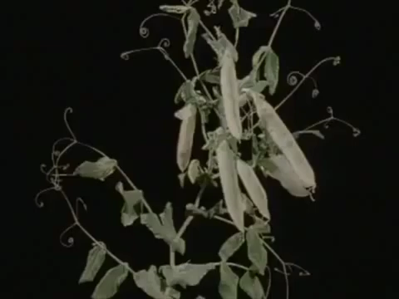

Slide 29
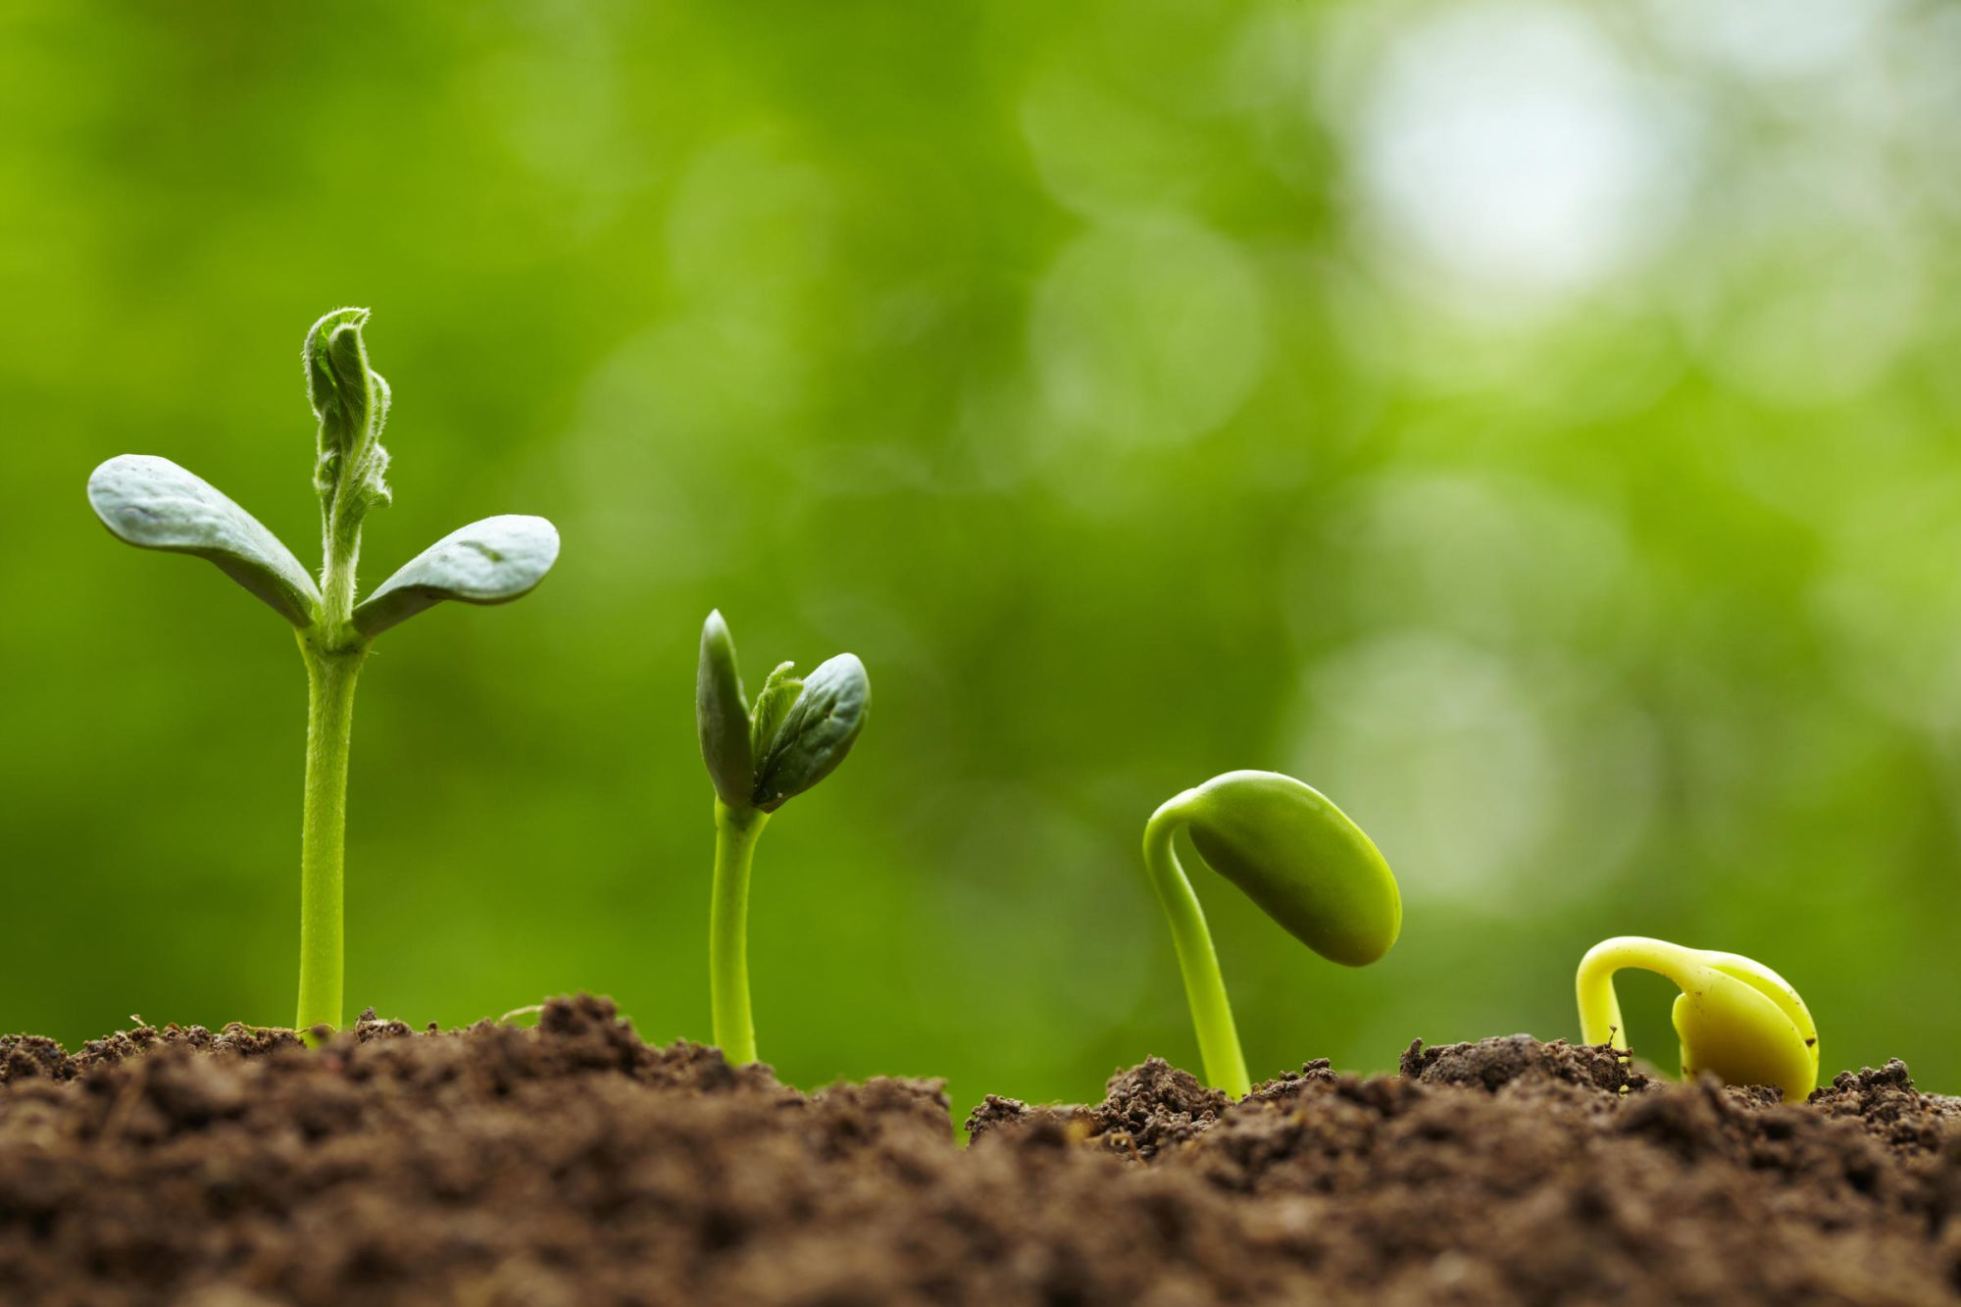
Thí nghiệm 3: Quan sát quá trình nảy mầm của hạt đậu.
Kết luận: Sau khi hấp thụ nước, hạt đậu sẽ nảy mầm và phát triển thành cây hoàn chỉnh.

Slide 30
Thí nghiệm 3 thuộc lĩnh vực khoa học nào?
Sinh học

Slide 31
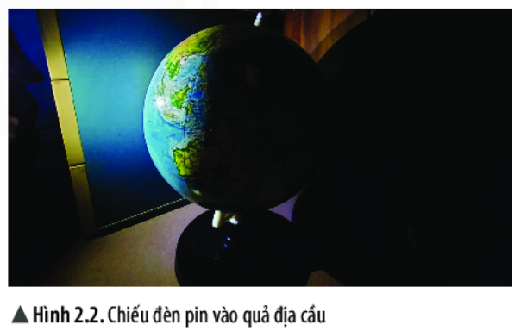
Thí nghiệm 4: Một học sinh chiếu đèn pin vào quả địa cầu, một học sinh khác cho quả địa cầu quay. Mô tả hiện tượng ngày và đêm qua việc quan sát vùng được chiếu sáng trên quả địa cầu.

Slide 32
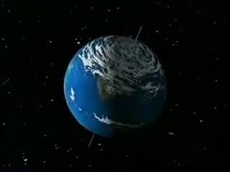

Slide 33
Kết luận: Một chu kì ngày và đêm kéo dài 24 giờ do Trái Đất quay xung quanh một trục. Nhờ vào Mặt Trời mà có ban ngày nhưng Mặt Trời chỉ có thể chiếu sáng được 1/2 bề mặt Trái Đất. Do đó, khi 1/2 bề mặt Trái Đất này là ban ngày thì 1/2 bề mặt Trái Đất còn lại là ban đêm và ngược lại.

Slide 34
Thí nghiệm 4 thuộc lĩnh vực khoa học nào?
Thiên văn học

Slide 35
KẾT LUẬN
- Thí nghiệm 1: Vật lí học;
- Thí nghiệm 2: Hoá học;
- Thí nghiệm 3: Sinh học;
- Thí nghiệm 4:Thiên văn học.

Slide 36

Khoa học tự nhiên bao gồm một số lĩnh vực chính như:
BÀI 2: CÁC LĨNH VỰC CHỦ YẾU CỦA
KHOA HỌC TỰ NHIÊN
1. LĨNH VỰC CHỦ YẾU CỦA KHOA HỌC TỰ NHIÊN
- Vật lí học: nghiên cứu về vật chất, quy luật vận động, lực, năng lượng và sự biến đổi năng lượng.
- Hoá học: nghiên cứu về chất và sự biến đổi của chúng.
- Sinh học (hay sinh vật học): nghiên cứu về các vật sống, mối quan hệ giữa chúng với nhau và với môi trường.
- Khoa học Trái Đất: nghiên cứu về Trái Đất và bầu khí quyển của nó.
- Thiên văn học: nghiên cứu về quy luật vận động và biến đổi của các vật thể trên bầu trời.

Slide 37
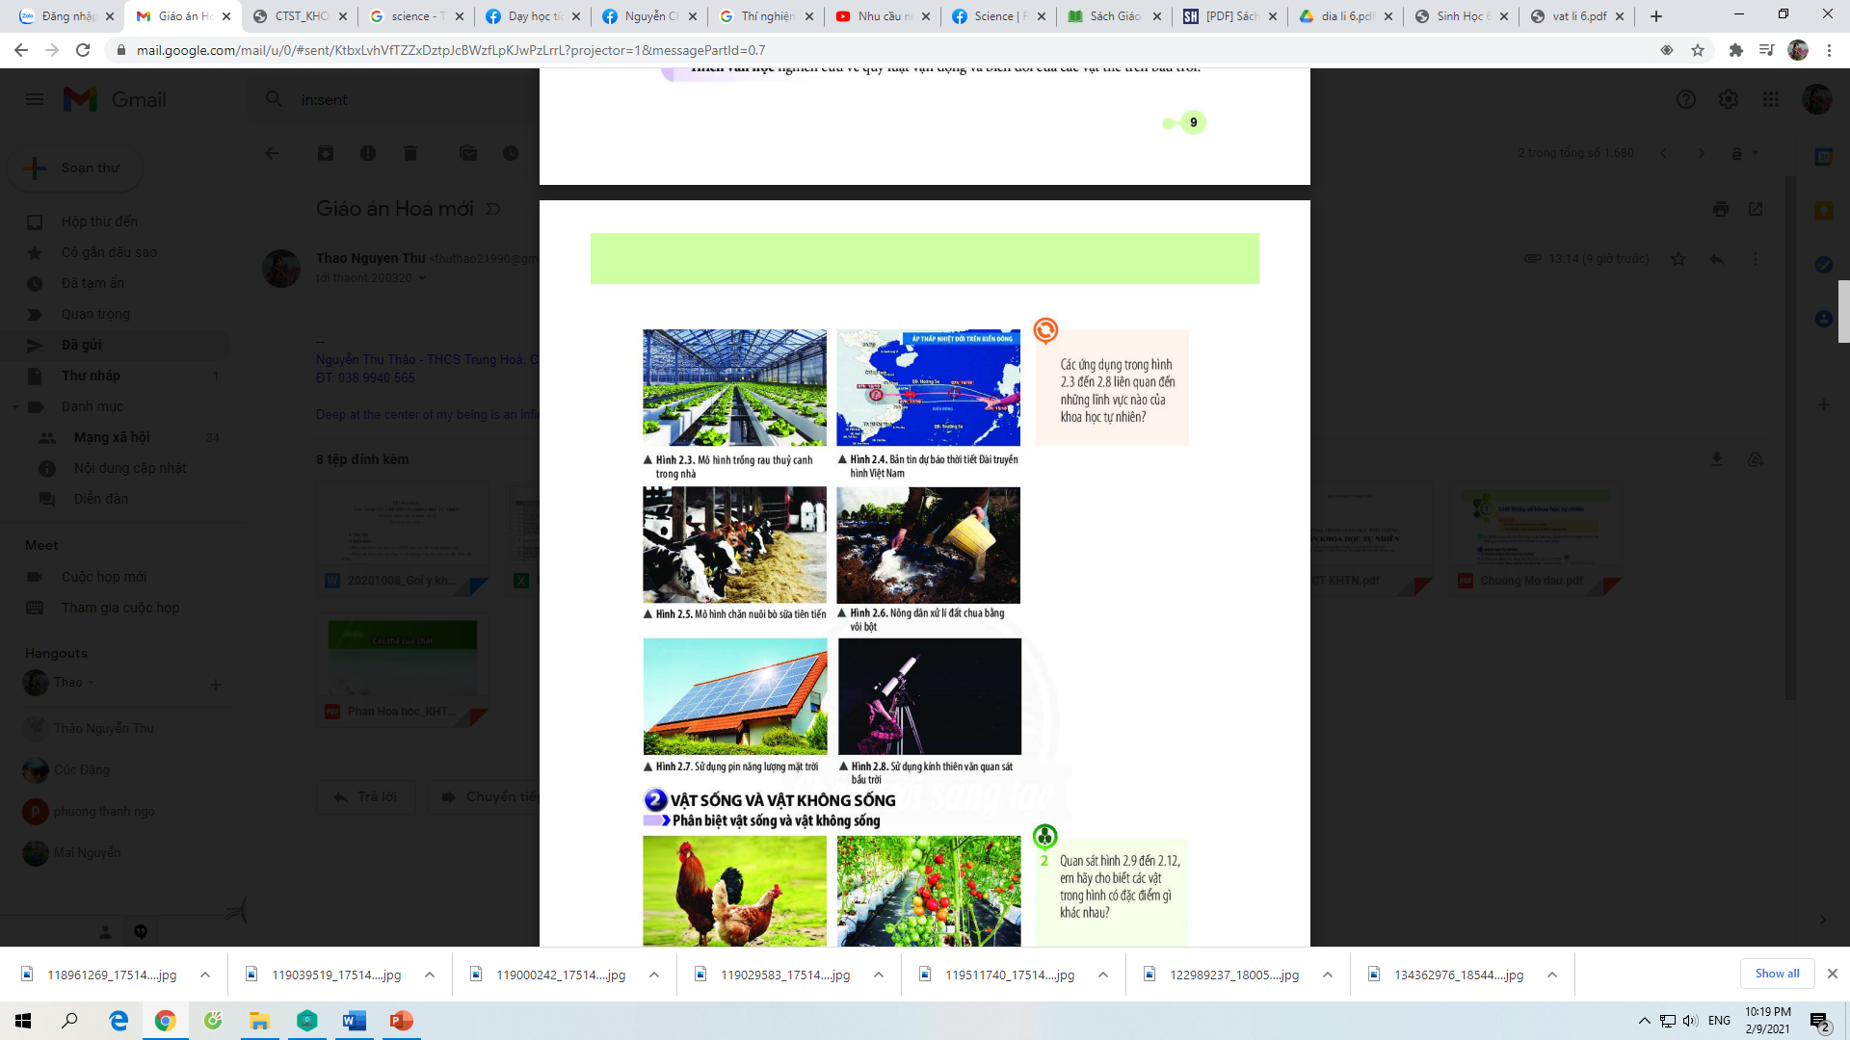
Hình 2.3: Sinh học
Các ứng dụng trong các hình trên liên quan đến những lĩnh vực nào của khoa học tự nhiên?
Hình 2.4: Khoa học Trái đất
Hình 2.5: Sinh học
Hình 2.6 Hóa học
Hình 2.7: Vật lí học
Hình 2.8: Thiên văn học

Slide 38
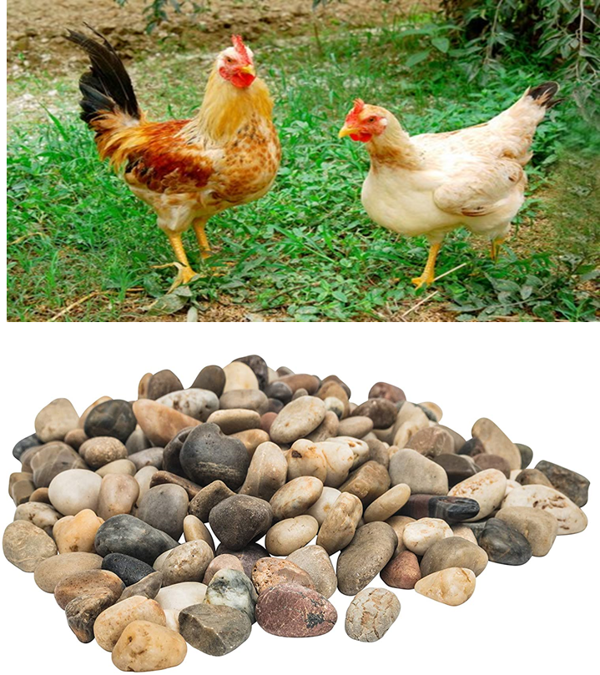
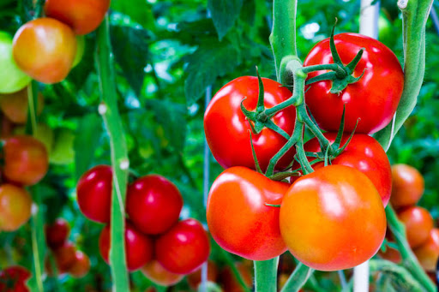

Hãy cho biết: đâu là vật sống và đâu là vật không sống?

Slide 39
BÀI 2: CÁC LĨNH VỰC CHỦ YẾU CỦA
KHOA HỌC TỰ NHIÊN
1. LĨNH VỰC CHỦ YẾU CỦA KHOA HỌC TỰ NHIÊN
2. VẬT SỐNG VÀ VẬT KHÔNG SỐNG

Slide 40
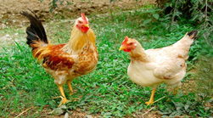

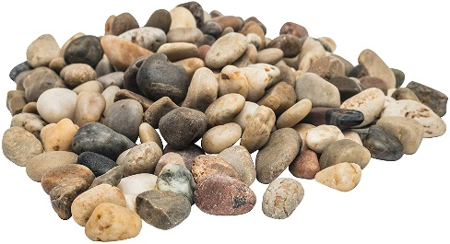

Vật | Trao đổi chất | Sinh trưởng và phát triển | Sinh sản | Kết luận
Có
Có
Có
Vật sống
Có
Có
Có
Vật sống
Vật không sống
Không
Không
Không
Vật không sống
Không
Không
Không

Slide 41
BÀI 2: CÁC LĨNH VỰC CHỦ YẾU CỦA
KHOA HỌC TỰ NHIÊN
1. LĨNH VỰC CHỦ YẾU CỦA KHOA HỌC TỰ NHIÊN
2. VẬT SỐNG VÀ VẬT KHÔNG SỐNG
- Vật sống: là vật có các biểu hiện sống như như trao đổi chất và chuyển hóa năng lượng, sinh trưởng, phát triển, vận động, cảm ứng, sinh sản.
- Vật không sống: là vật không có biểu hiện sống.

Slide 42
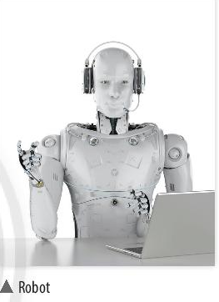

Một chú robot có thể cười, nói và hành động như một con người. Vậy robot là vật sống hay vật không sống?

Slide 43
+ Robot có trao đổi chất không?
+ Robot có sinh trưởng và phát triển không?
+ Robot có sinh sản không?
Kết luận: robot không có đặc trưng sống do đó nó là vật không sống.

Slide 44
BÀI 2: CÁC LĨNH VỰC CHỦ YẾU CỦA
KHOA HỌC TỰ NHIÊN
1. LĨNH VỰC CHỦ YẾU CỦA KHOA HỌC TỰ NHIÊN
2. VẬT SỐNG VÀ VẬT KHÔNG SỐNG
3. BÀI TẬP

Slide 45
Câu 1. Em hãy kể tên một số hoạt động trong thực tế liên quan chủ yếu đến lĩnh vực khoa học tự nhiên:
A. Vật lí học.
B. Hoá học.
C. Sinh học.
D. Khoa học Trái Đất.
E. Thiên văn học.
dùng cần cẩu nâng hàng, sản xuất điện thoại…..
bón phân đạm cho cây; quá trình lên men rượu; ...
Cắt, ghép, chiết, cành, sản xuất phân bón…….
dự báo thời tiết;
quan sát hiện tượng nhật thực, nguyệt thực; ...

Slide 46
Câu 2. Vật nào sau đây gọi là vật không sống?
A. Con ong.
B. Vi khuẩn
C. Than củi.
D. Cây cam.

Slide 47
Câu 3. Em có thể phân biệt khoa học về vật chất (vật lí, hoá học,...) và khoa học về sự sống (sinh học) dựa vào sự khác biệt nào?
Trả lời:
Có thể dựa vào đối tượng nghiên cứu để phân biệt khoa học về vật chất và khoa học về sự sống:
- Đối tượng nghiên cứu của khoa học về sự sống là các vật sống.
- Đối tượng nghiên cứu của khoa học về vật chất là các vật không sống.

Slide 48
Bài tập về nhà:
1. Học thuộc các lĩnh vực trong khoa học tự nhiên và các khái niệm: vật sống, vật không sống.
2. Làm bài tập từ 2.1 đến 2.5 trong sách bài tập.

Slide 49
Tiết học kết thúc
Xin trân trọng kính chào

Slide 50
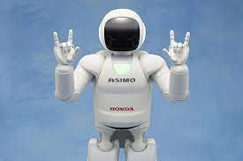
KIỂM TRA BÀI CŨ
Asimo là một người máy có thể di chuyển bằng hai chân như người do các nhà khoa học Nhật Bản chế tạo ra vào năm 2000. Người máy này cao 130 cm, nặng 54kg có khả năng di chuyển nhanh đến 6 km/h. Asimo đã từng đi vòng quanh thế giới và tham gia rất nhiều sự kiện quan trọng trên toàn cầu.
Asimo đã đến Việt Nam vào năm 2004 và nhanh chóng chiếm được tình cảm của mọi người bằng những động tác chạy nhảy, nắm tay, nhận diện khuôn mặt, giọng nói,…một cách thuần thục.
Em hãy cho biết Asimo có được xem như một vật sống không và giải thích điều này.

Slide 51
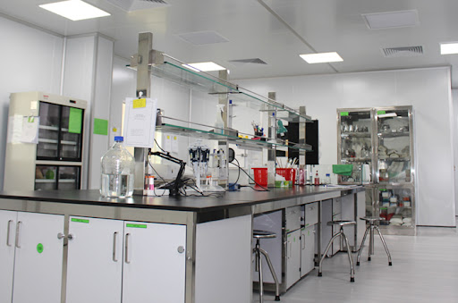

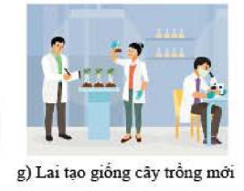
Trong phòng thí nghiệm có gì?
Ta sẽ làm gì trong phòng thí nghiệm?
Phòng thí nghiệm có an toàn không?

Slide 52
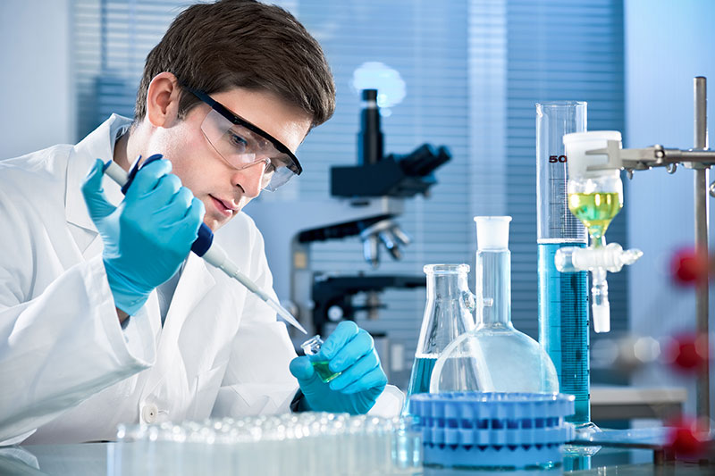
Bài 3:
Quy định an toàn trong phòng thực hành. Giới thiệu một số dụng cụ đo – Sử dụng kính lúp và kính hiển vi quang học

Slide 53
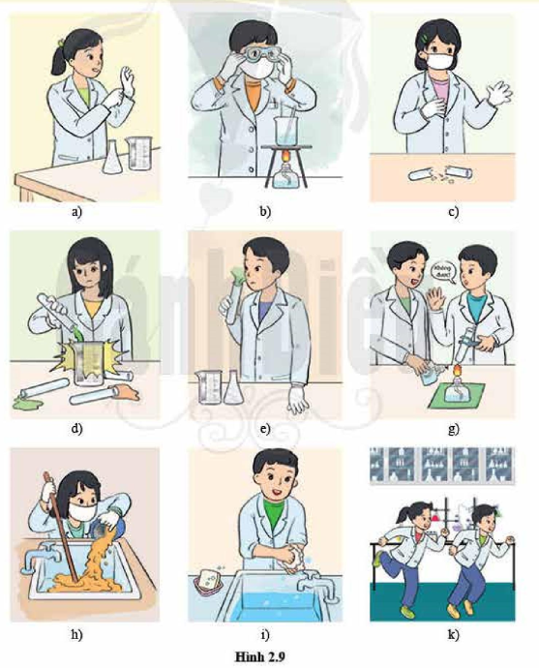
Bài 3:
Quy định an toàn trong phòng thực hành. Giới thiệu một số dụng cụ đo
Sử dụng kính lúp và kính hiển vi quang học
I. Quy định an toàn khi học trong phòng thực hành
Việc cần làm | Việc không được làm
Đeo găng tay
Không làm rơi vỡ các dụng cụ
Đeo khẩu trang và kính bảo hộ
Không tự ý đổ lẫn các hóa chất vào nhau
Phải thực hiện đúng các bước thực hành
Không ngửi, nếm hóa chất
Vệ sinh sạch sẽ khi ra khỏi phòng thí nghiệm
Không đổ hóa chất vào cống thoát nước
Không chạy nhảy trong phòng thí nghiệm

Slide 54
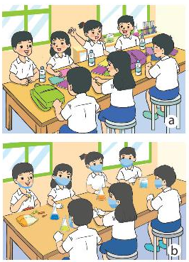
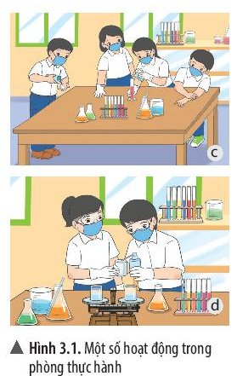
Quan sát hình a, b, c và cho biết các bạn học sinh đã vi phạm những việc gì khi học trong phòng thực hành?
+ Để túi sách và dụng cụ trên bàn thực hành.
+ Ăn uống trong phòng thực hành.
+ Không đeo găng tay khẩu trang và kính.
+ Sử dụng tay không để lấy hóa chất.
+ Ngồi không đúng tư thế trong phòng thực hành.
+ Tóc thả dài.

Slide 55
I. Quy định an toàn khi học trong phòng thực hành
Để an toàn tuyệt đối khi học tập trong phòng thực hành, các em cần tuân thủ nội quy thực hành sau đây:
1. Không ăn, uống, làm mất trật tự trong phòng thực hành.
2. Cặp, túi, ba lô phải để đúng nơi quy định. Đầu tóc gọn gàng; không đi giày, dép cao gót.
3. Sử dụng các dụng cụ bảo hộ (kính bảo vệ mắt, găng tay lấy hoá chất, khẩu trang thí nghiệm,...) khi làm thí nghiệm.
4. Chỉ làm các thí nghiệm, các bài thực hành khi có sự hướng dẫn và giám sát của giáo viên
5. Thực hiện đúng nguyên tắc khi sử dụng hoá chất, dụng cụ, thiết bị trong phòng thực hành.
6. Biết cách sử dụng thiết bị chữa cháy có trong phòng thực hành. Thông báo ngay với giáo viên khi gặp các sự cố mất an toàn như hoá chất bắn vào mắt, bỏng hoá chất, bỏng nhiệt, làm vỡ dụng cụ thuỷ tinh, gây đổ hoá chất, cháy nổ, chập điện, ...
7. Thu gom hoá chất, rác thải sau khi thực hành và để đúng nơi quy định.
8. Rửa tay thường xuyên trong nước sạch và xà phòng khi tiếp xúc với hoá chất và sau khi kết thúc buổi thực hành.

Slide 56
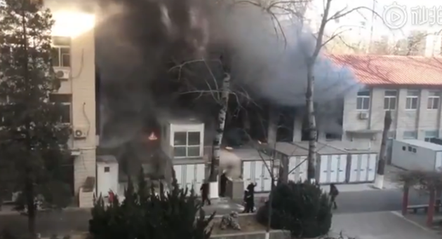
Báo Bưu điện Hoa nam Buổi sáng (SCMP) dẫn tuyên bố từ Sở Phòng cháy chữa cháy Bắc Kinh đưa tin vụ nổ xảy ra vào khoảng 9h30 (giờ địa phương) sáng 26/12/2018 trong lúc các sinh viên thuộc khoa nghiên cứu môi trường và quy hoạch đô thị đang triển khai một thí nghiệm xử lý nước thải trong phòng thí nghiệm.
Vụ nổ gây ra hỏa hoạn khiến 3 em sinh viên tham gia buổi thí nghiệm tử vong. Nguyên nhân gây ra vụ nổ vẫn chưa được xác định. Giới chức hiện tiến hành điều tra sự việc.
Hình ảnh đăng tải trên các mạng truyền thông cho thấy khói đen bao trùm toàn bộ khu nhà rộng lớn, trong khi đó 8 nhân viên cứu hỏa được cử tới dập tắt đám cháy.

Slide 57
LUYỆN TẬP
Câu 1: Việc làm nào sau đây được cho là không an toàn trong phòng thực hành?
Đeo găng tay khi lấy hoá chất.
Tự ý làm các thí nghiệm.
Quan sát lối thoát hiểm của phòng thực hành.
Rửa tay trước khi ra khỏi phòng thực hành.

Slide 58
LUYỆN TẬP
Câu 2: Để đảm bảo an toàn trong phòng thực hành cần thực hiện nguyên tắc nào dưới đây?
Đọc kỹ nội quy và thực hiện theo nội quy phòng thực hành.
Chỉ làm thí nghiệm, thực hành khi có sự giám sát của giáo viên.
Thực hiện đúng nguyên tắc khi sử dụng hóa chất, dụng cụ, thiết bị trong phòng thực hành.
Tất cả các ý trên.

Slide 59
DẶN DÒ
1/ Chép đầy đủ nội dung bài học vào vở.
2/ Trả lời các câu hỏi phần bài tập vào vở.
3/ Làm bài tập vào vở bài tập:
- Bài 1: từ 1.1 đến 1.6 trong sách bài tập.
- Bài 2: từ 2.1 đến 2.5 trong sách bài tập.

